Slide 1
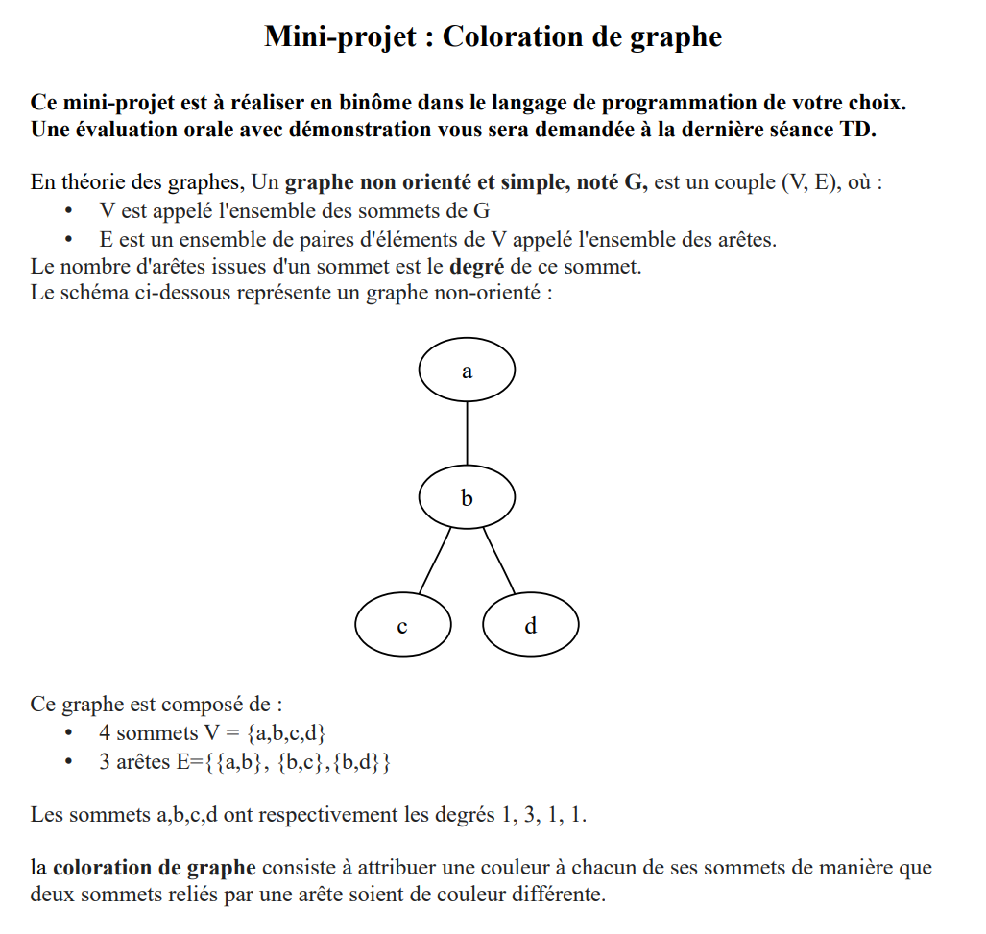
Mini-projet : Coloration de graphe
Le projet

Slide 2
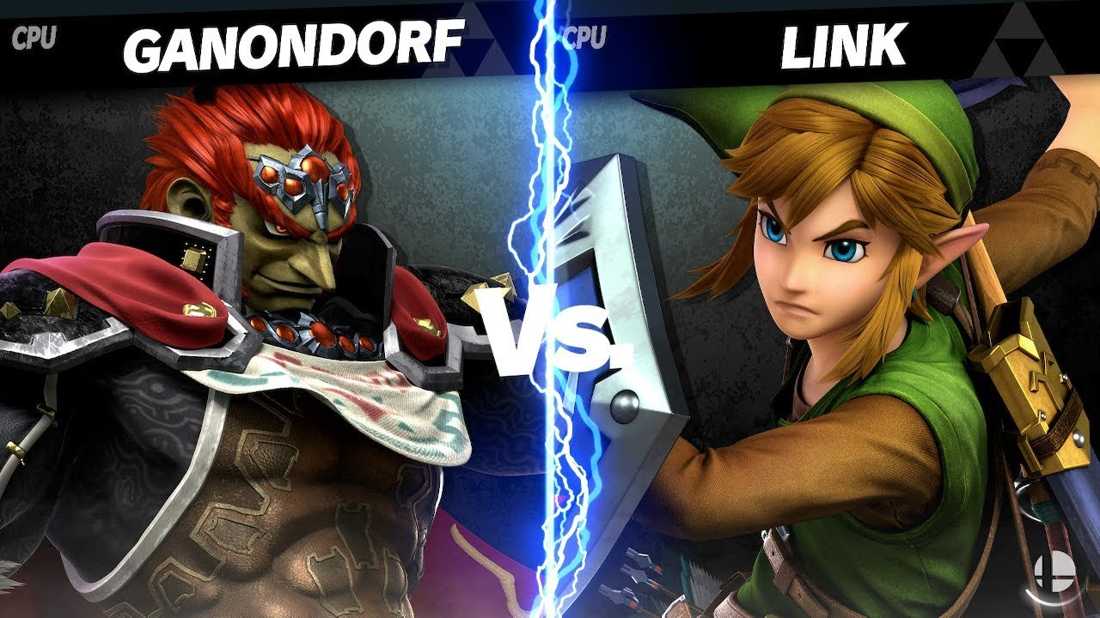


Mini-projet : Coloration de graphe

Slide 3
Mini-projet : Coloration de graphe
Critères de sélection
Avantages :
Maitrise du langage
Orienté Objets
Bas niveau
Inconvénients :
Bas niveau
GUI Graphes
Librairies
Peu de bibliographie
Avantages :
Langage simple
Démocratisé
Librairies
GUI Graphes
Beaucoup de bibliographie
Inconvénients :
Haut niveau
Maitrise du langage

Slide 4

Mini-projet : Coloration de graphe
NetworkX
Caractéristiques :
Librairie Python
Data science
Graphes
GUI

Slide 5
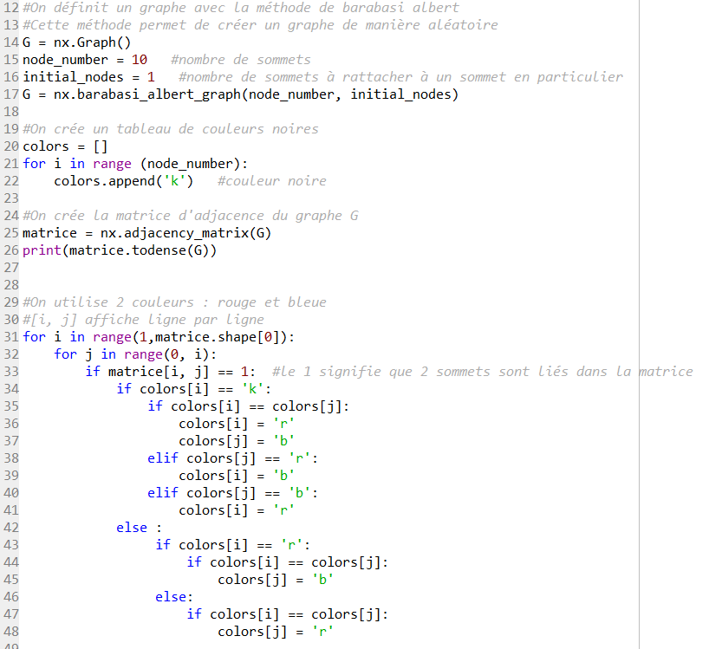
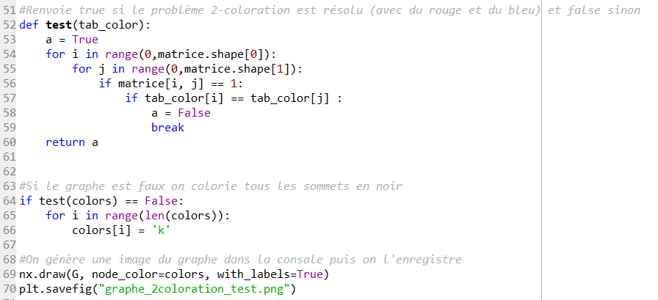
Mini-projet : Coloration de graphe
Algorithme de base
Étapes :
Import des librairies
Création de graphe
Création d’un tableau de couleurs (de taille n sommets)
Génération de la matrice d'adjacence
Parcourt de la matrice
Test/correction de la couleur
Affichage

Slide 6
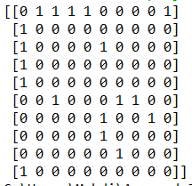
Mini-projet : Coloration de graphe
Matrice d’adjacence
Sommet Si : S0 S1 S2 S3 S4 … Sn
S0
S1
S2
S3
S4
...
Sn

Slide 7
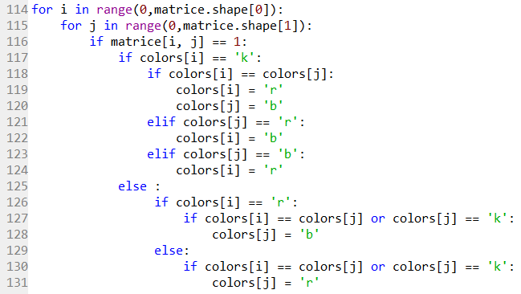
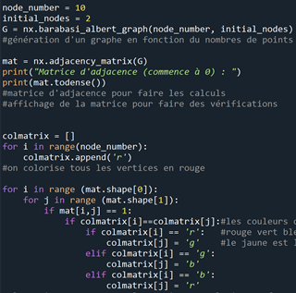
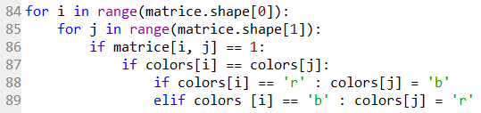
Mini-projet : Coloration de graphe
Versions
V2 (3-Coloration)
V1 (2-Coloration)
V2 (2-Coloration)

Slide 8
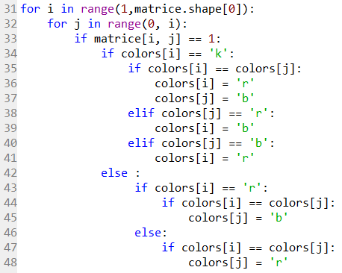
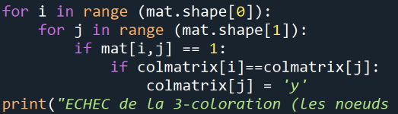
Mini-projet : Coloration de graphe
Idées/Tests
3-Coloration sur demi-matrice
Vérification de la coloration

Slide 9
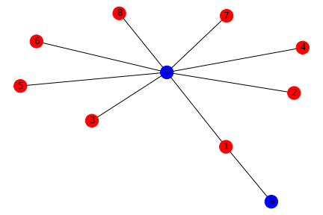
Mini-projet : Coloration de graphe
Résultats : 2-Coloration (simple)

Slide 10
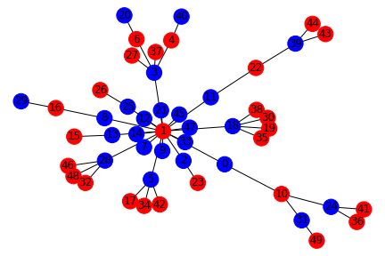
Mini-projet : Coloration de graphe
Résultats : 2-Coloration (Complexe)

Slide 11
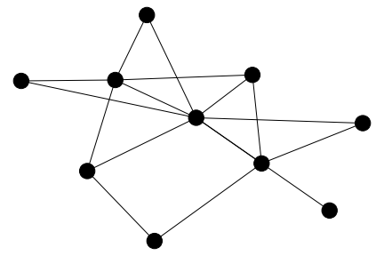
Mini-projet : Coloration de graphe
Résultats : 2-Coloration (échec)

Slide 12
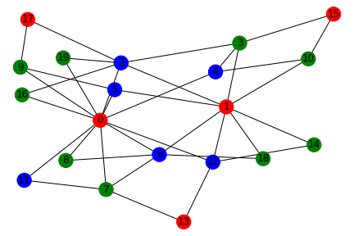
Mini-projet : Coloration de graphe
Résultats : 3-Coloration (simple)

Slide 13
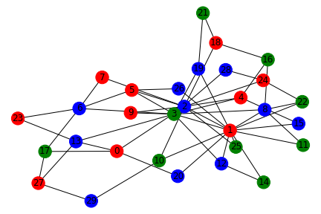
Mini-projet : Coloration de graphe
Résultats : 3-Coloration (Complexe)

Slide 14
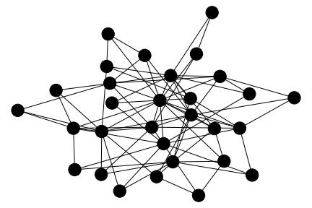
Mini-projet : Coloration de graphe
Résultats : 3-Coloration (echec)

Slide 15
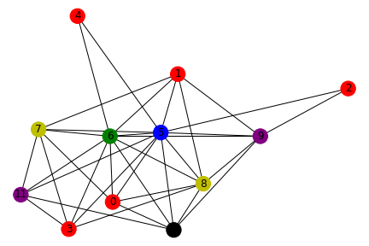
Mini-projet : Coloration de graphe
Résultats : 6-Coloration

Slide 16
Mini-projet : Coloration de graphe
Complexité
Résultats des calculs de complexité :
O(n²) pour tous les algorithmes
O(n*j) pour celui parcourant la demi-matrice
Conclusion : Complexité polynomiale

Slide 17

Mini-projet : Coloration de graphe

